Slide 1

DON TERAPIA
Fase 1
Capstone PTY 4614 – Sección 009D
Profesor: Cindy Contador
Alumnos: Felipe Vargas - Manuel Cartes

Slide 2
Contenido
01
02
03
04
05
06
Presentación del proyecto
Problemática
Propuesta de Solución
Nuestro Cliente
BPMN
Metodología de desarrollo

Slide 3
Contenido
07
08
09
Requerimientos
Mock-ups
Propuesta de BB.DD.

Slide 4
Presentación del Proyecto
Utilizar tecnologías innovadoras para mejorar el monitoreo de progreso en sesiones de psicoterapia.
Desplegar información, notas, apuntes, etc. de forma organizada y estética.
Realización de actividades, tareas y ejercicios con recompensas.
Respetar confidencialidad entre profesional, paciente y guardián.

Slide 5
Problemática
Psicoterapeutas requieren de Software sofisticado para realizar mejor sus labores.
Organizar sesiones, actividades, contacto, facturación.
Desplegar información comprensible en dashboards, informes y notificaciones.

Slide 6

Propuesta de Solución
DON TERAPIA
Organizar progreso terapéutico
Actividades y recompensas
Interacción y confidencia
Simplicidad e innovación Tecnológica

Slide 7
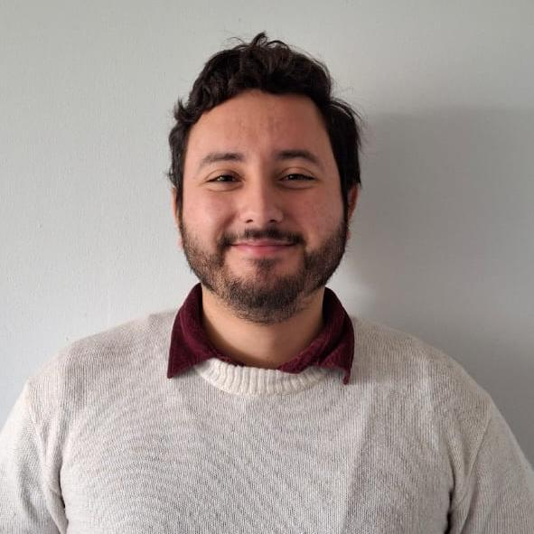
Nuestro Cliente
Fabián Opaso, Psicólogo Infantil.
Busca simplificar y mejorar su metodología de trabajo mediante el Software.
Cortesía de Cindy Contador.

Slide 8

Nuestro Cliente
Potencial de expandir al mercado general de psicoterapia.
Implementación a centros de salud mental.
Mejoras al producto con el tiempo mediante actualizaciones.

Slide 9
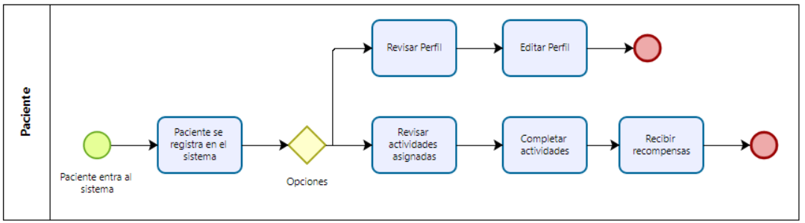
BPMN

Slide 10
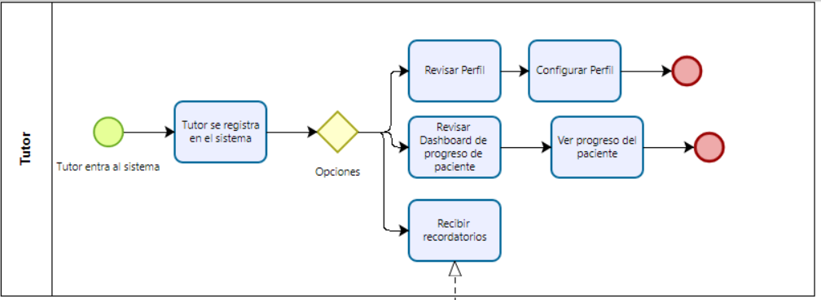
BPMN

Slide 11
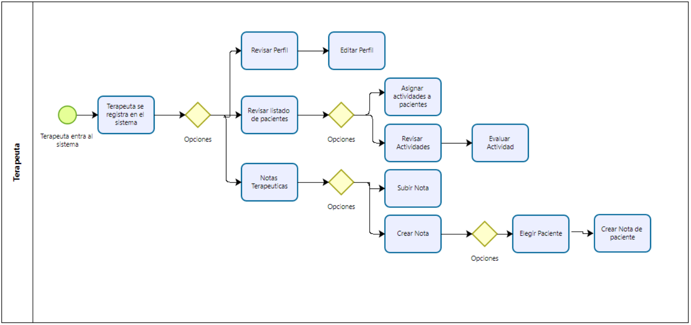
BPMN

Slide 12
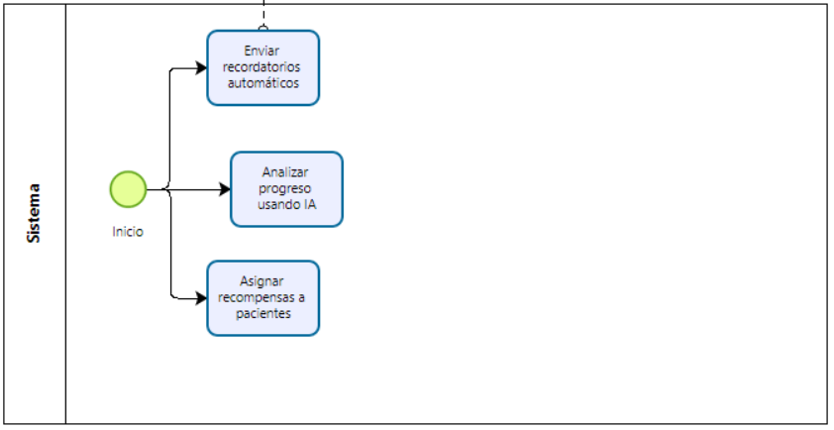
BPMN

Slide 13
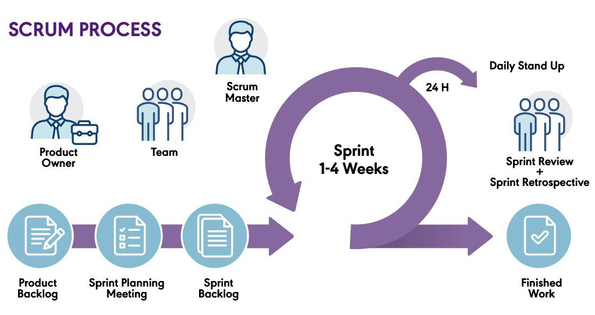
Metodología de Desarrollo

Slide 14
Requerimientos
R-N° | Nombre del Requerimiento | Tipo Requerimiento | Descripción
R.1 | Perfiles de Usuario | Funcional | El sistema debe permitir el registro y autenticación de tres tipos de usuarios: pacientes (niños), tutores (padres/madres) y terapeutas
R.2 | Asignación de Actividades | Funcional | Los terapeutas deben poder asignar actividades pre definidas por el a cada paciente.
R.3 | Seguimiento y Progreso | Funcional | El sistema debe registrar y mostrar el progreso de los pacientes en base a diferentes fuentes (actividades y notas terapéuticas).
R.4 | Pruebas y Evaluaciones Terapéuticas | Funcional | El sistema debe permitir que el terapeuta evalúe pruebas y evaluaciones terapeuticas de cada usuario paciente

Slide 15
Requerimientos
R-N° | Nombre del Requerimiento | Tipo Requerimiento | Descripción
R.5 | Notificaciones y Recordatorios | Funcional | El sistema debe enviar recordatorios automáticos sobre tareas pendientes hacia los usuarios tutores y terapeutas.
R.6 | Análisis de Conducta y Recomendaciones | Funcional | El sistema debe analizar la conducta y generar recomendaciones en base las evaluaciones hechas por el paciente y las notas dadas por el terapeuta
R.7 | Recompensas y Gamificación | Funcional | El sistema debe de tener un sistema de recompensas para los pacientes que realicen a tiempo sus actividades
R.8 | Respaldo de Notas Terapéuticas | Funcional | El sistema debe permitir a usuario terapeuta subir sus notas terapéuticas de cada paciente de una forma sencilla

Slide 16
Requerimientos
R-N° | Nombre del Requerimiento | Tipo Requerimiento | Descripción
R.9 | Creación de Notas Terapéuticas | Funcional | El sistema debe permitir a usuario terapeuta crear notas terapéuticas de cada paciente
R.10 | Aplicación Multiplataforma | Funcional | La aplicación debe tener una interfaz intuitiva y accesible, adaptable a diferentes dispositivos.
R.11 | Confidencialidad y Seguridad de Datos | No Funcional | La aplicación debe implementar medidas de seguridad robustas para proteger la información sensible de los pacientes.
R.12 | Interacción Terapeuta-Paciente | Funcional | Los terapeutas deben poder interactuar dentro de los perfiles de cada paciente

Slide 17
Requerimientos
R-N° | Nombre del Requerimiento | Tipo Requerimiento | Descripción
R.13 | Gestión de Actividades | Funcional | Los terapeutas deben poder gestionar las actividades que estan dentro del sistema
R.14 | Integración de Inteligencia Artificial | Funcional | El sistema debe integrar un sistema de inteligencia artificial para simplificar las funcionalidades
R.15 | Diseño e interfaz comprensibles | No Funcional | La interfaz del sistema debe ser comprensible para un usuario común con indicadores, botones y funciones comprensibles y adecuadas
R.16 | Colores, formas y fuentes adecuadas | No Funcional | Utilizar colores y formas que sean estéticamente agradables y calcen con el tópico de psicoterapia, además de utilizar fuentes legibles

Slide 18
Requerimientos
R-N° | Nombre del Requerimiento | Tipo Requerimiento | Descripción
R.17 | Orden de elementos | No Funcional | Los elementos visuales y funcionales del sistema deben estar organizados de manera comprensible y familiar para todo usuario
R.18 | Aplicación de fácil uso para todo usuario | No Funcional | El sistema debe ser utilizado de forma simple, con botones e indicaciones precisas que permitan interactividad comprensible
R.19 | Registro de pacientes | Funcional | El sistema debe permitir el registro de nuevos pacientes por parte del terapeuta
R.20 | Estado de actividades | Funcional | El Terapeuta podra definir el tiempo de cada actividad

Slide 19
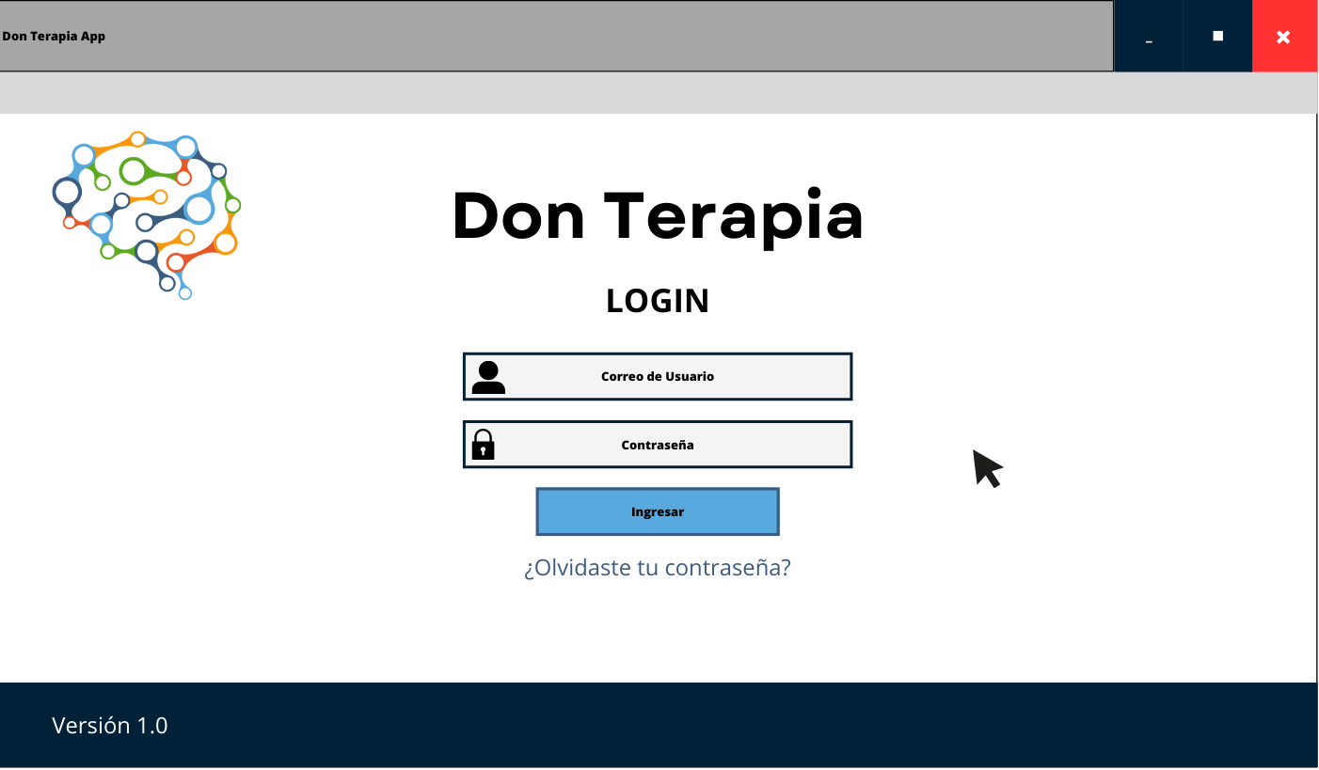
Mock-ups

Slide 20
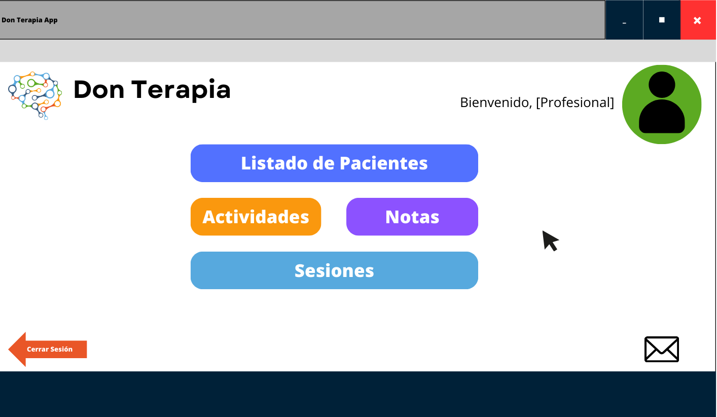
Mock-ups

Slide 21
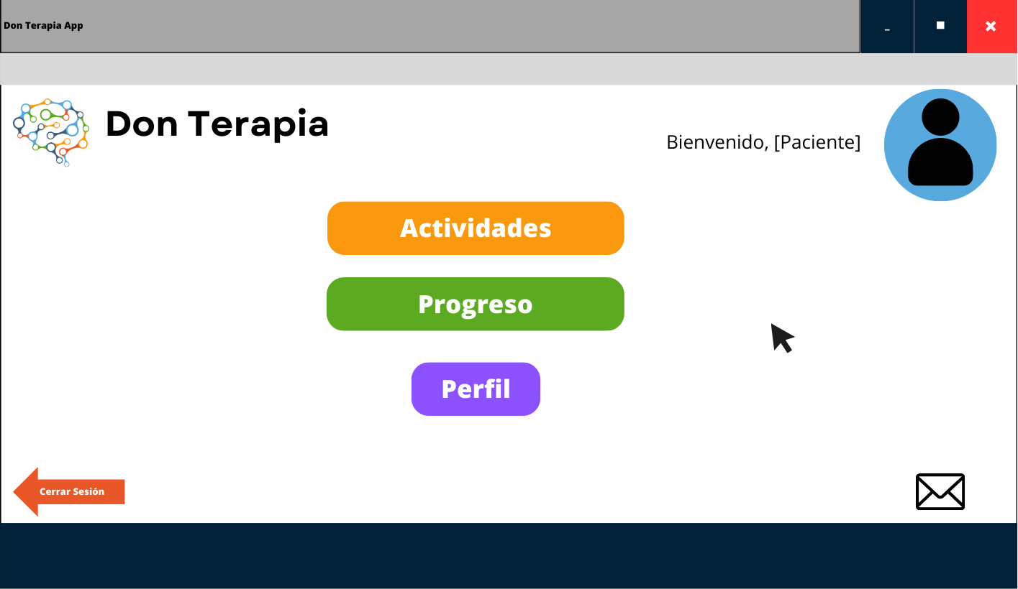
Mock-ups

Slide 22
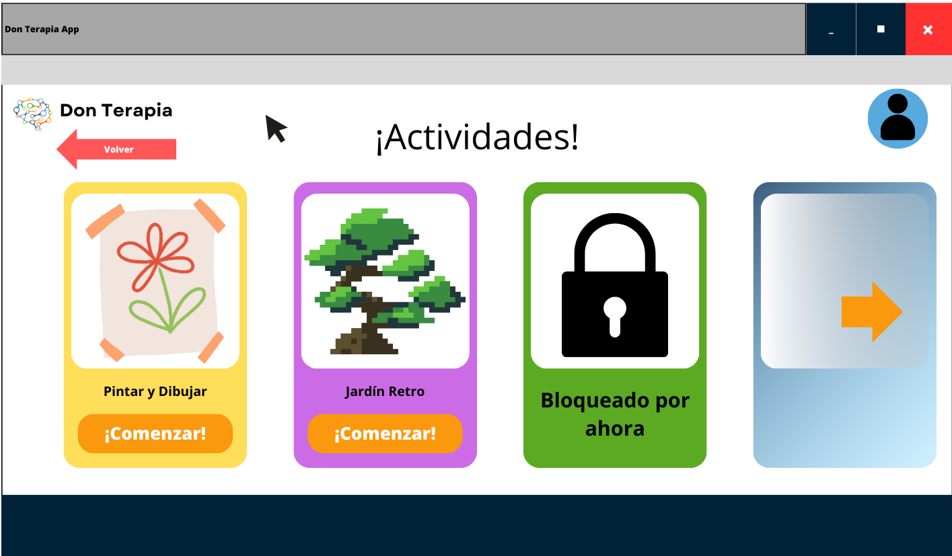
Mock-ups

Slide 23
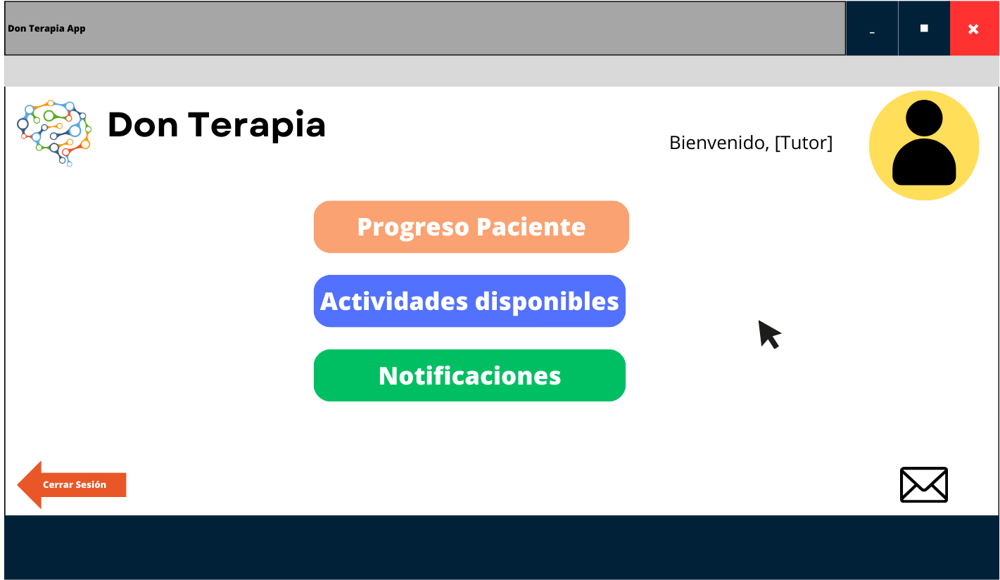
Mock-ups

Slide 24
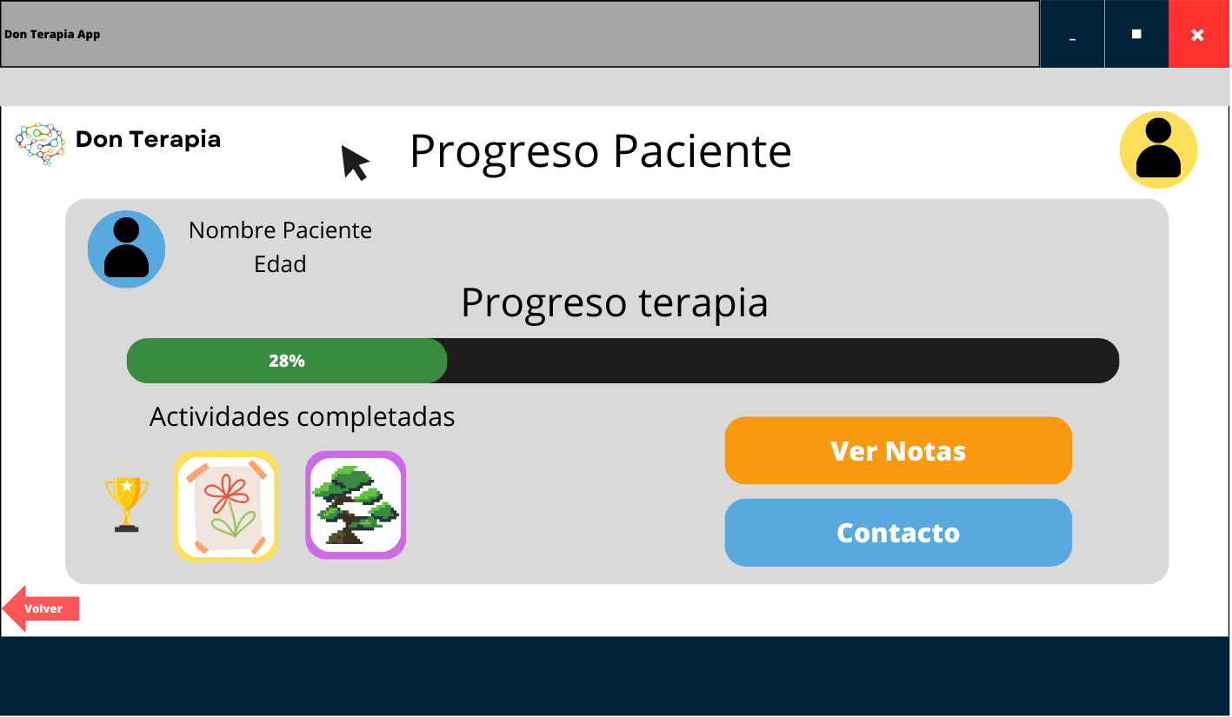
Mock-ups

Slide 25
Mock-ups

Slide 26

Propuesta de Base de Datos
Realizar modelamiento e implementación.
Sincronizar con Python.
Almacenar los datos y tenerlos en la nube.

Slide 27
¡Gracias!

